Slide 1
Akuntabilitas dan pengandalian

Slide 2
Q:
Siapa yang dapat dan akan dituntut akuntabilitas dan tanggung jawabnya atas bahaya-bahaya yang terjadi dari informasi individu dan kolektif serta hak-hak pribadi?
A:
Data Protection Comissioner or whoever in charge to protect the privacy of data. Data Protection Comissioner bertujuan untuk memastikan bahwa hak kita ditegakkan dan data-data tersebut harus “dihargai” sesuai ketentuan/hukum. Jadi ketika sebuah organisasi / orang melanggar ketentuan tersebut, dan kita tidak puas dengan respon mereka berkaitan dengan masalah kita, maka Data Protection Comissioner-lah yang dapat dituntut.

Slide 3
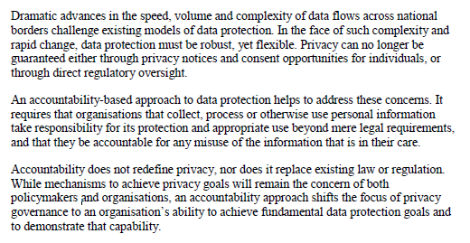
Q:
Bagaimana mengukur dan mengendalikan akuntabilitas?
A:
Akuntabilitas : ciri-ciri dari sistem , bahwa ada mekanisme yang menentukan siapa yang melakukan tindakan yang bertanggung jawab, siapa yang bertanggung jawab. Sistem dan situasi yang sulit menentukan siapa yang mengambil tindakan apa akan gagal melakukan analisi etika atau tindakan etika.
(October 2009 , “Data Protection Accountability: The Essential ElementsA Document for Discussion”)

Slide 4
How to and control measure it?
Pengukuran ini penting karena pembuat keputusan perlu untuk mengidentifikasi cara tingkat confidence pada akuntabilitas total sebuah organissasi, jadi dengan begitu akan terlihat bahwa organisasi/orang tersebut akutntabel sesuai dengan peraturannya
Dan 3 komponen utama yang dilihat adalah (detilnya ada di halaman selanjutnya:
Commitment (komitmen)
Policies (kebijakan)
Performance mechanisms (performa).

Slide 5
5 essential elements of accountability:
Komitmen organisasi untuk akuntabilitas dan adopsi dai kebijakan internal dengan kriteria eksternal
Mekanisme untuk penerapan kebijakan, dilihat dari tools, pelatihan, edukasi
Sistem untuk internal. Maka digunakan review dan asusransi dari eksternal
Transparensi dan mekanisme untuk partisipasi individu
Dimaksudkan untuk remediasi dan pelaksanaa eksternal

